Slide 1
Report Kluster Negara menggunakan K-Means untuk HELP International
By Safira Nur Fauziah

Slide 2
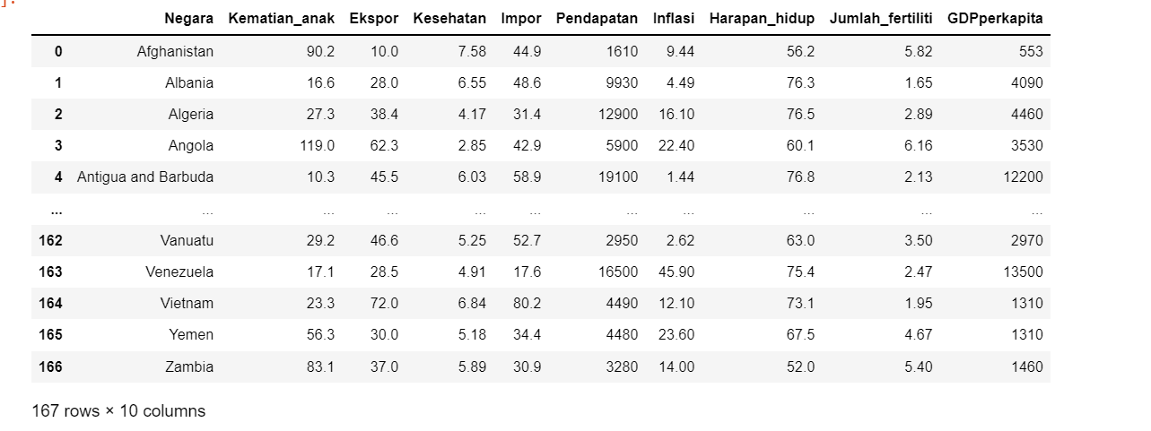
Analisa Data
Berikut merupakan data Negara yang dimiliki oleh HELP Internasional yang nantinya akan digunakan sebagai penentu negara mana yang memiliki prioritas untuk dibantu oleh HELP Internasional.
Data tersebut memiliki dimensi (167,10) dan tidak memiliki nilai NaN di dalamnya

Slide 3
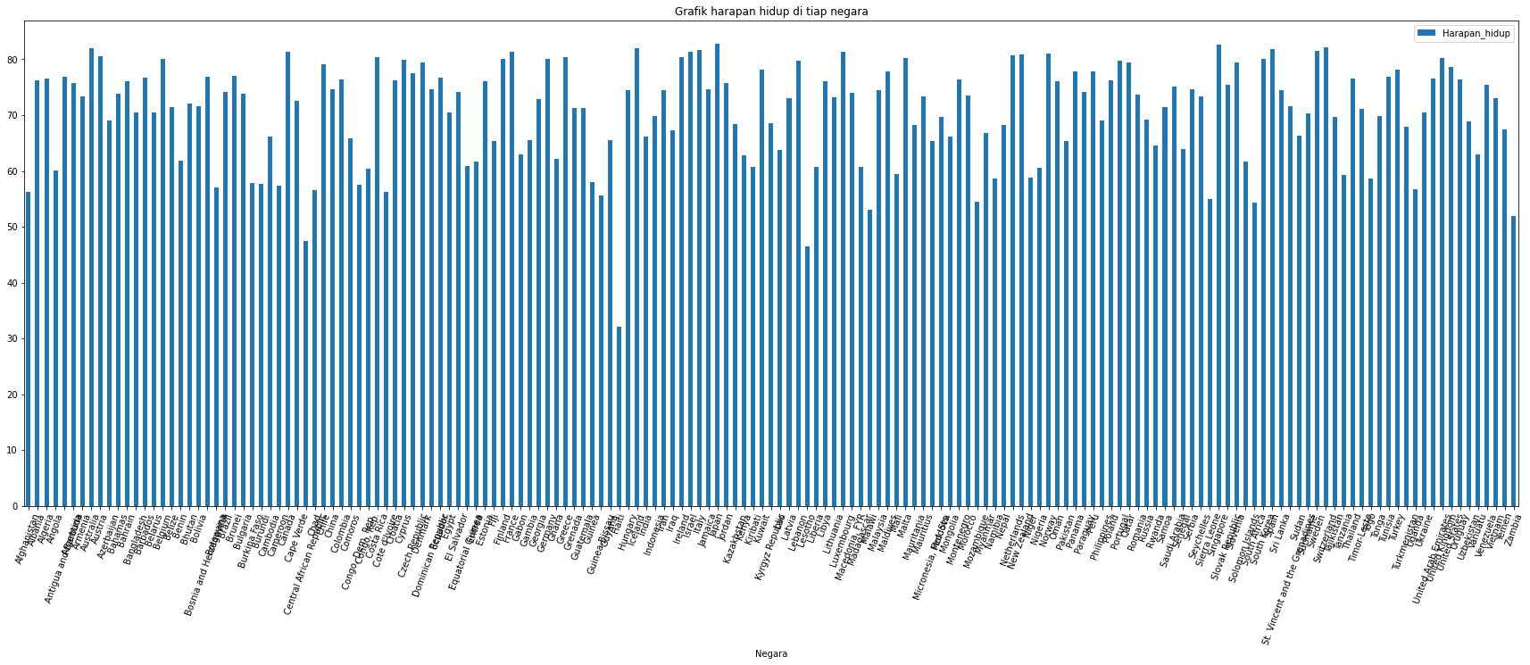
EDA
Setelah menganalisa data tersebut, kita akan menggunakan Univariate Analysis berdasarkan Harapan Hidup tiap negara.
Kita dapat menyimpulkan bahwa Harapan Hidup di tiap negara berbeda-beda dengan rata-rata grafik diantara 50-60

Slide 4
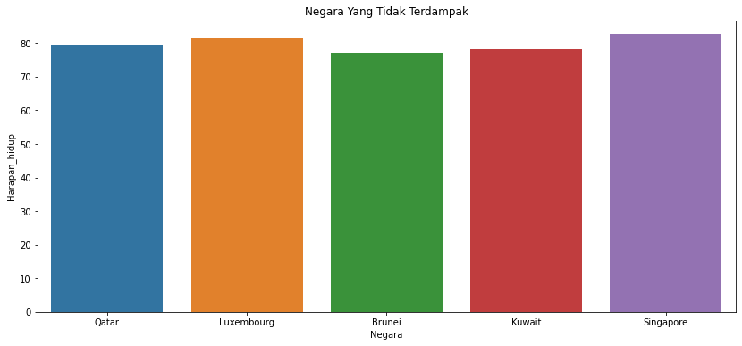
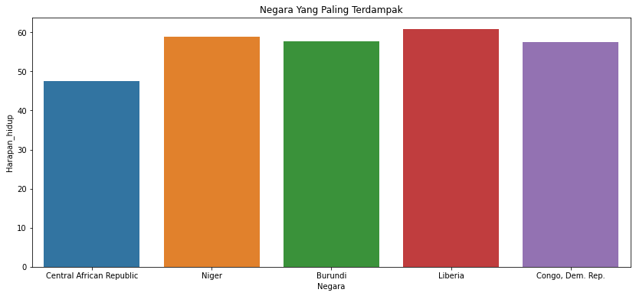
Setelah menggunakan Univariate Analysis, kita akan menggunakan Bivariate Analysis antara Negara yang Paling Terdampak ekonominya dan Negara yang Tidak Terdampak ekonominya dengan sampel 5 Negara menggunakan parameter Harapan Hidup.
Dari data di atas, kita dapat menyimpulkan bahwa Negara yang Tidak terdampak adalah Qatar, Luxemburg, Brunei Negara, Kuwait dan Singapore sedangkan Negara Yang Paling Terdampak adalah Central Africa Republic, Niger, Burundi Negara, Liberia dan Congo, Dem, Rep

Slide 5
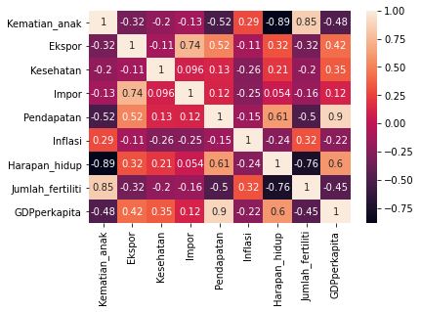
Setelah itu, kita akan menggunakan Multivariate Analysis agar mengetahui faktor apa saja yang sangat berpengaruh di dalam negara yang terdampak dan membutuhkan bantuan
Dari grafik tersebut, kita dapat menyimpulkan bahwa setiap faktor sangat mempengaruhi perkembangan tiap negara.
Dan dari sini kita akan mengambil variabel Harapan Hidup dan Pendapatan karena memiliki poin 0.61 di dalam grafik tersebut yang merupakan nilai yang tinggi dari hubungan antara ekonomi dan kesehatan tiap negara. Variabel ini akan digunakan dalam menganalisa lebih lanjut negara mana saja yang paling membutuhkan bantuan.

Slide 6
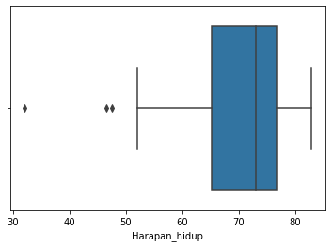
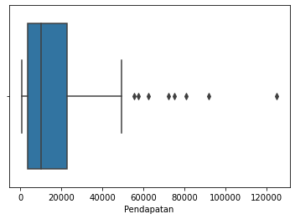
Sebelum melakukan Scaling data, kita perlu menghilangkan atau mengurangi data pencilan (Outlier) yang ada di dalam data kita agar dapat melakukan scaling dengan mudah.
Kita dapat melihat dengan menggunakan grafik barplot, kita dapat melihat ada data pencilan di dalam variable Harapan Hidup dan Pendapatan tiap negara

Slide 7
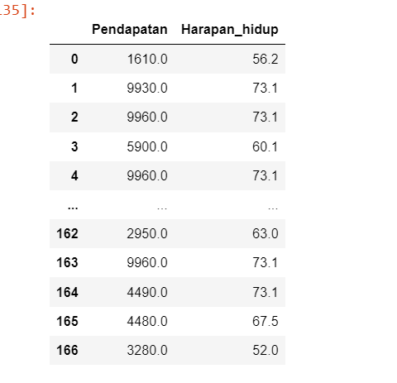
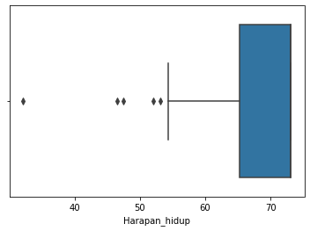
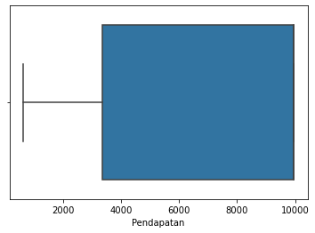
Kita akan menggunakan median dari data tersebut untuk menghilangkan data pencilan tersebut. Alasan menggunakan median karena semua data tersebut penting sehingga kita tidak bisa menghilangkan data tersebut secara sembarangan hanya karena ingin menghilangkan data pencilan.
Hasilnya dapat terlihat di table dan grafik barplot di bawah

Slide 8
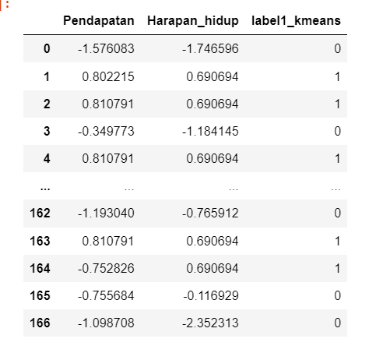
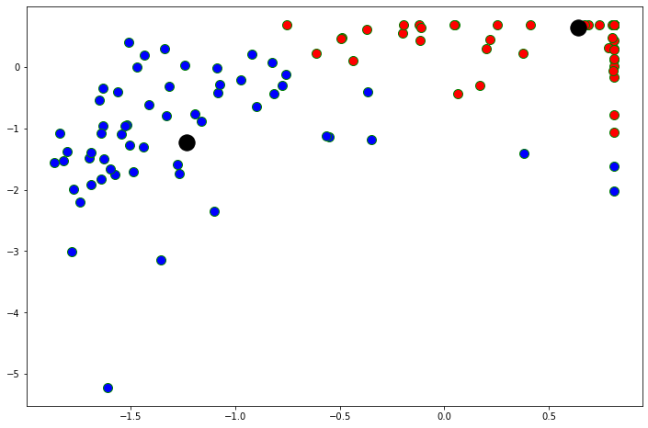
Scaling Data
Dengan Menggunakan hasil menghilangkan Outlier di atas, kita akan menggunakan K Mean dalam melakukan Scaling data. Di sini kita akan menggunakan n cluster 2
Berikut merupakan hasilnya dalam table dan grafik scatter

Slide 9
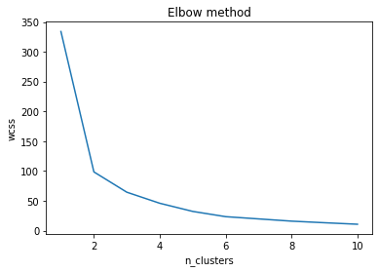
Kita akan melakukan K Mean lagi terhadap data agar lebih akurat, namun kita harus menentukan n cluster yang direkomendasikan dari sistem agar data lebih valid.
Dari data tersebut kita dapat menyimpulkan bahwa n cluster yang direkomendasikan adalah 3 sehingga kita akan menggunakan n cluster tersebut dalam K Mean selanjutnya

Slide 10
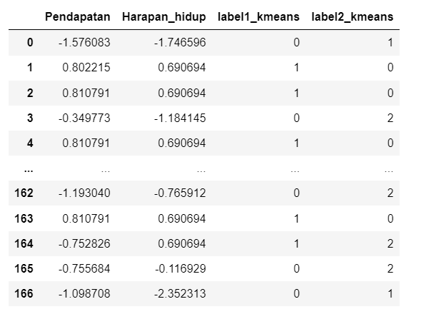
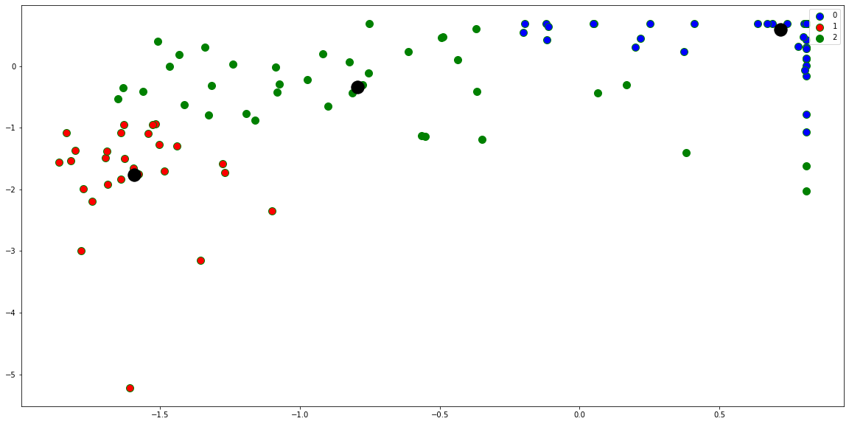
Berikut merupakan hasil K Mean berdasarkan penentuan n cluster di atas

Slide 11
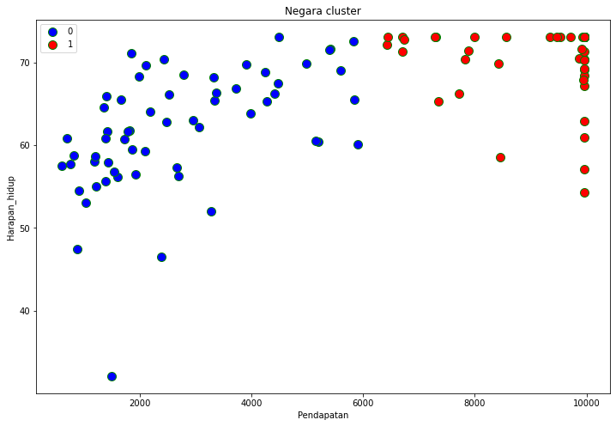
Dari Scaling data tersebut kita mendapatkan grafik kesimpulan berikut
Dari grafik tersebut dapat kita lihat bahwa pendapatan negara yang memiliki rata-rata sebesar 2000 cenderung memiliki harapan hidup yang kecil jika dibandingkan dengan pendapatan negara yang memiliki rata-rata sebesar 10000

Slide 12
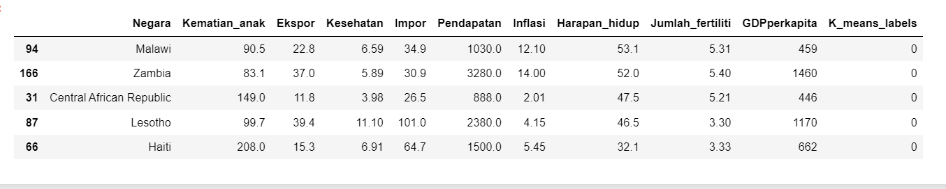
Kesimpulan
Dari semua pengolahan data di atas lalu menggabungkan data tersebut dengan data utama dari HELP Internasional, kita dapat menyimpulkan bahwa negara yang perlu diutamakan dalam penyaluran bantuan adalah negara Malawi, Zambia, Central Africa Republic, Lesotho dan Haiti karena pendapatan dan harapan hidup negara tersebut yang sangat rendah.

